Slide 1
Penyederhanaan Rangkaian
Elektronika Digital

Slide 2
METODE PENYEDERHANAAN RANGKAIAN LOGIKA
Penyederhanaan Secara Aljabar
Peta Karnaugh
Tabulasi (Quine Mc.Kluskey)
Notes:
2

Slide 3
Aljabar Boolean
Aljabar Boolean adalah aljabar yang menangani persoalan-persoalan logika.
Aljabar Boolean menggunakan beberapa hukum yang sama seperti aljabar biasa
  untuk fungsi OR (Y = A+B) adalah Boolean penambahan
  untuk fungsi AND (Y = A.B) adalah Boolean perkalian
Notes:
3

Slide 4
Hukum Aljabar Boolean
Hukum Pertukaran (Komutatif)
  Penambahan: A+B = B+A
  Perkalian: A.B = B.A
Hukum ini menyebabkan beberapa variabel OR atau AND tidak menjadi masalah.
Hukum Asosiatif
  Penambahan: A+(B+C) = (A+B)+C
  Perkalian: A.(B.C) = (A.B).C
Hukum ini menyebabkan penggabungan beberapa variabel OR atau AND bersamaan tidak menjadi masalah.
Notes:
4

Slide 5
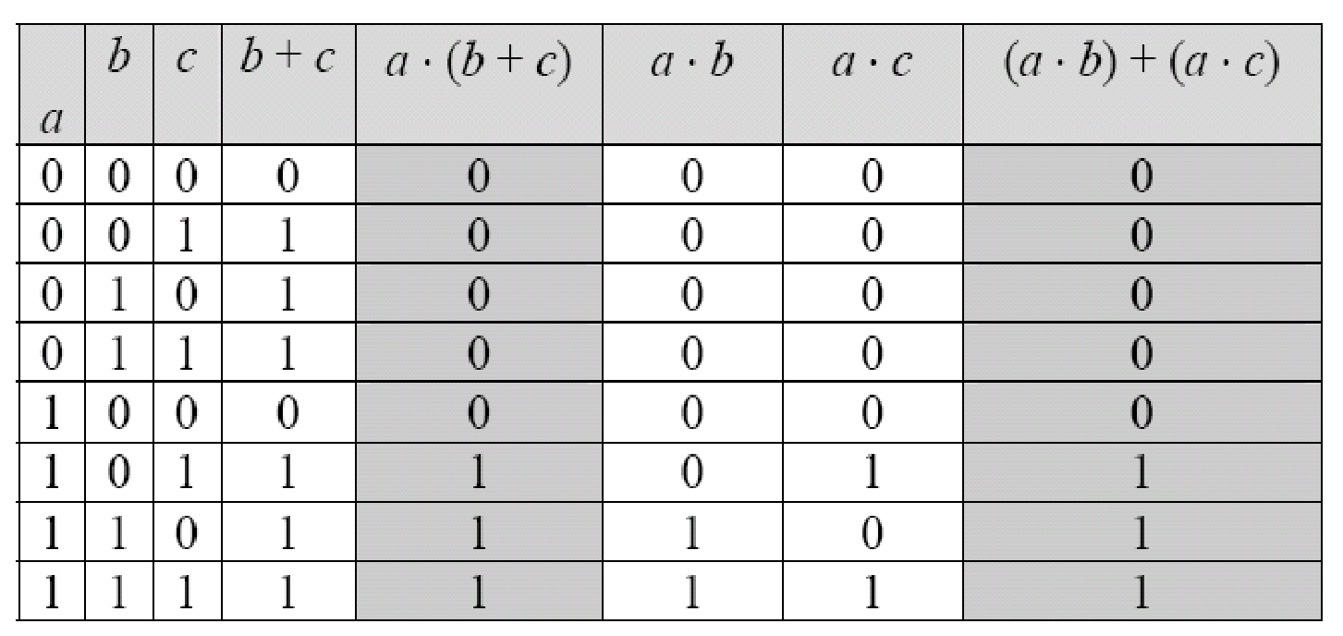
(Lanjutan) Hukum Aljabar Boolean
  Hukum Distributif
A.(B+C) = AB+AC
Pembuktian :
Notes:
5

Slide 6
(Lanjutan) Hukum Aljabar Boolean
(Lanjutan) Hukum Distributif
  (A+B)(C+D) = AC+AD+BC+BD
  Hukum ini menampilkan metode untuk mengembangkan persamaan yang mengandung OR dan AND.
Tiga hukum ini mempunyai kebenaran untuk beberapa bilangan variabel. Hukum penambahan dapat dipakai pada
Y = A+BC+D untuk bentuk persamaan Y = BC+A+D.
Notes:
6

Slide 7

Teorema De Morgan
Teorema lain yang digunakan dalam gerbang digital adalah teorema de Morgan. Teorema de Morgan dapat dinyatakan dalam persamaan sebagai berikut :
rumus ini berlaku pula untuk tiga variabel atau lebih
$\overline{A∙B}=\overline{A}$+$\overline{B}$
$$\overline{A+B}= \overline{A}+\overline{B}$$
Notes:
7

Slide 8
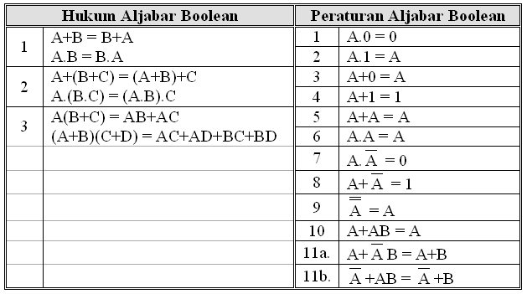
Hukum dan Peraturan Aljabar Boolean
Notes:
8

Slide 9

Persamaan Keluaran
Persamaan logika $Y=A∙B$sebagai berikut :
Dapat ditulis menjadi : $Y=\overline{\overline{A}+\overline{B} }$
Ingat teorema de morgan : $\overline{A∙B}=\overline{A}$+$\overline{B}$
Maka $Y=A∙B$ = $\overline{\overline{A}+\overline{B} }$
A
B
Y=A+B
A
B
Y=A+B
= A.B
= A.B

Slide 10

Persamaan Keluaran
A
Persamaan logika $Y=A+B$sebagai berikut :
Dapat ditulis menjadi : $Y=\overline{\overline{A}∙\overline{B} }$
Ingat teorema de morgan : $\overline{A∙B}=\overline{A}$+$\overline{B}$
Maka $Y=A+B$ = $\overline{\overline{A}∙\overline{B} }$
Y = A.B
B
A
A
B
B
Y=A.B
= A+B
= A+B

Slide 11
Penyederhanaan Secara Aljabar
Tahap minimalisasi rangkaian logika agar efektif dan efisiensi
Rangkaian dengan jumlah gerbang yang sedikit akan lebih murah harganya, dan tata letak komponen lebih sederhana.
Salah satu cara untuk meminimalkannya adalah dengan menggunakan aljabar Boole.

Slide 12
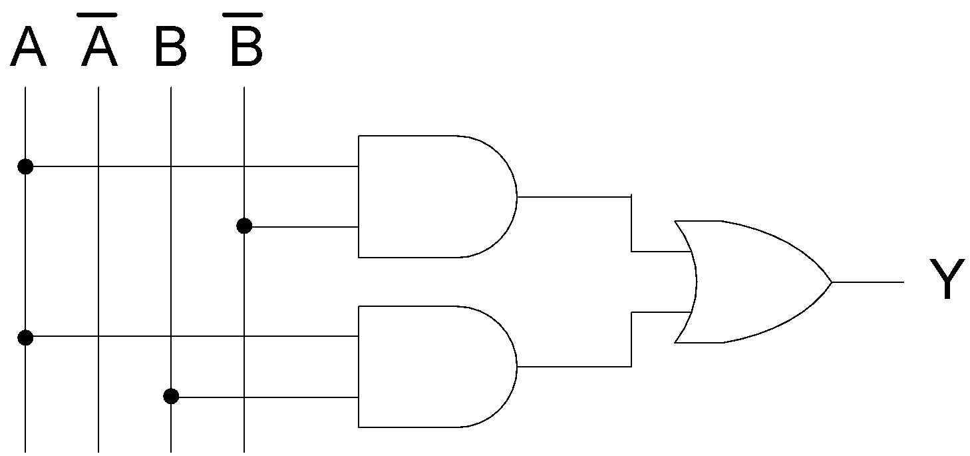
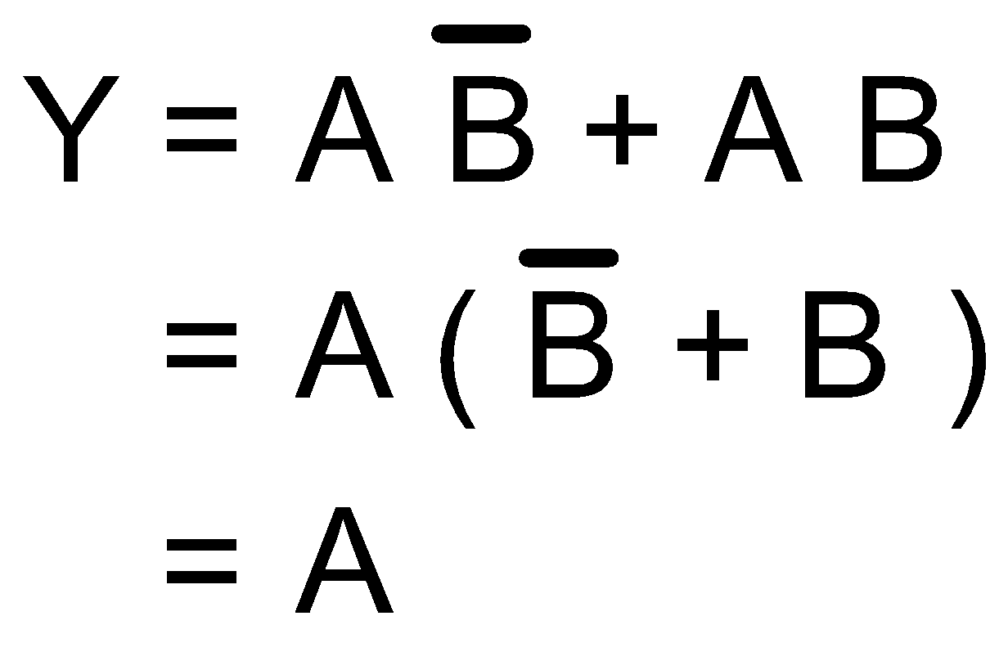
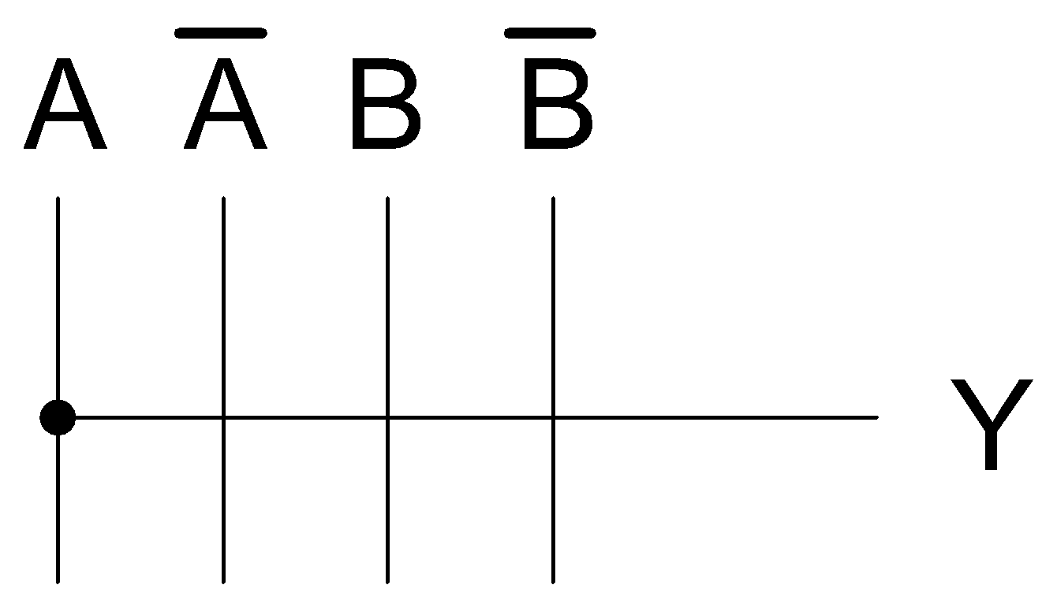

Contoh
Rangkaian disamping :
$$Y=A\overline{B}+AB$$
$$=A(B+\overline{B)}$$
$$=A\left(1\right)$$
$$=A$$
Rangkaian dapat disederhanakan menjadi :
Notes:
12

Slide 13
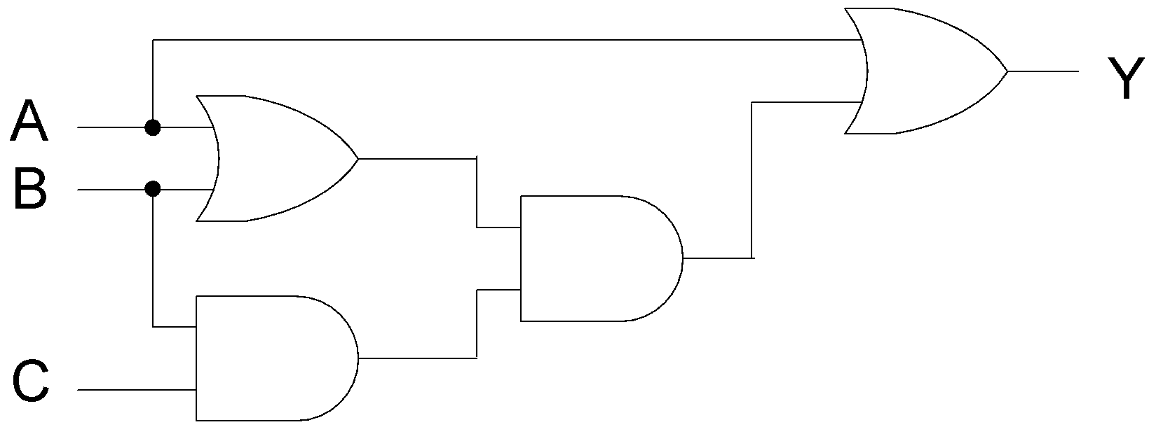

Contoh
$Y=A+BC(A+B)$
Notes:
13

Slide 14
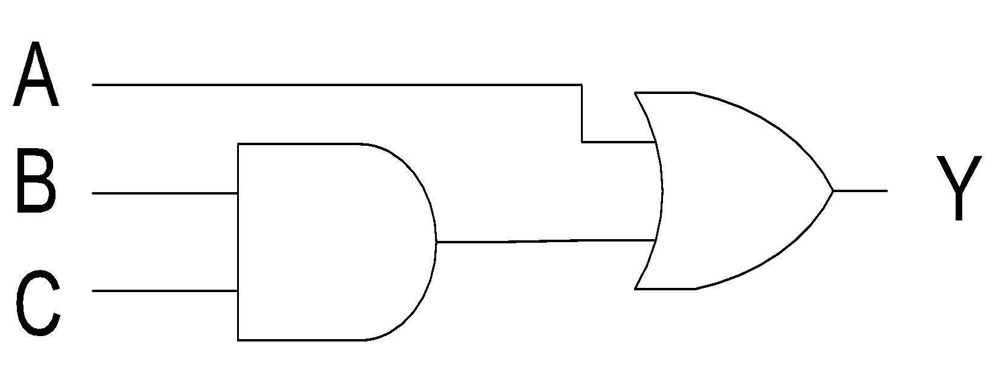
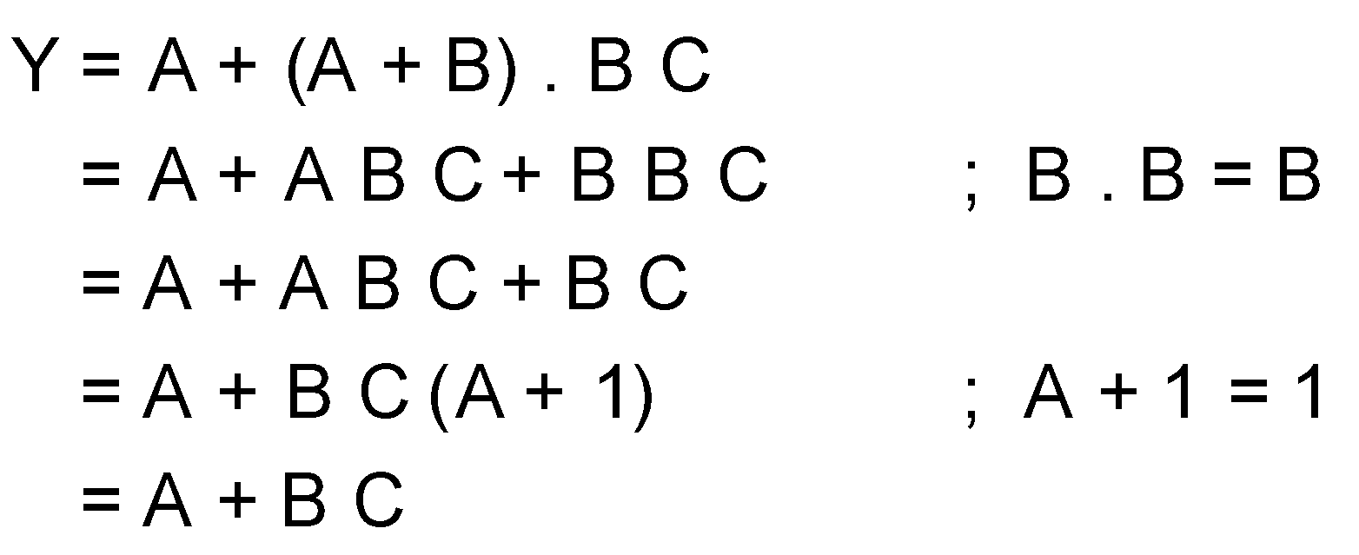

Rangkaian hasil penyederhanaan :
$Y=A+BC\left(A+B\right)$
$=A+ABC+BBC$
$=A+ABC+BC$
$=A+BC\left(1+BC\right)$
$=A+BC$
BB = 1
A+ 1 = 1

Slide 15
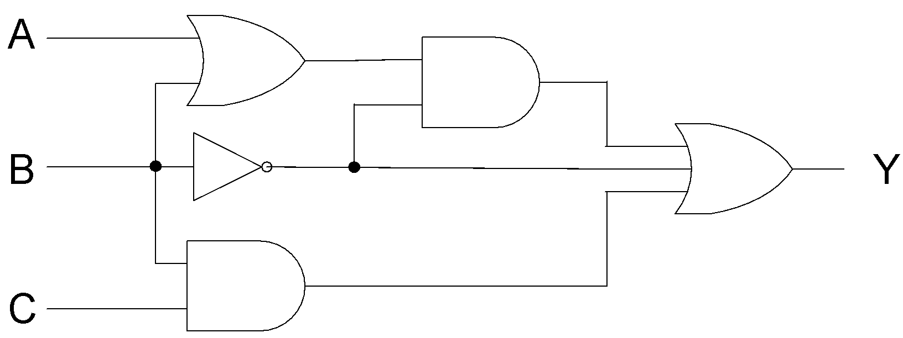
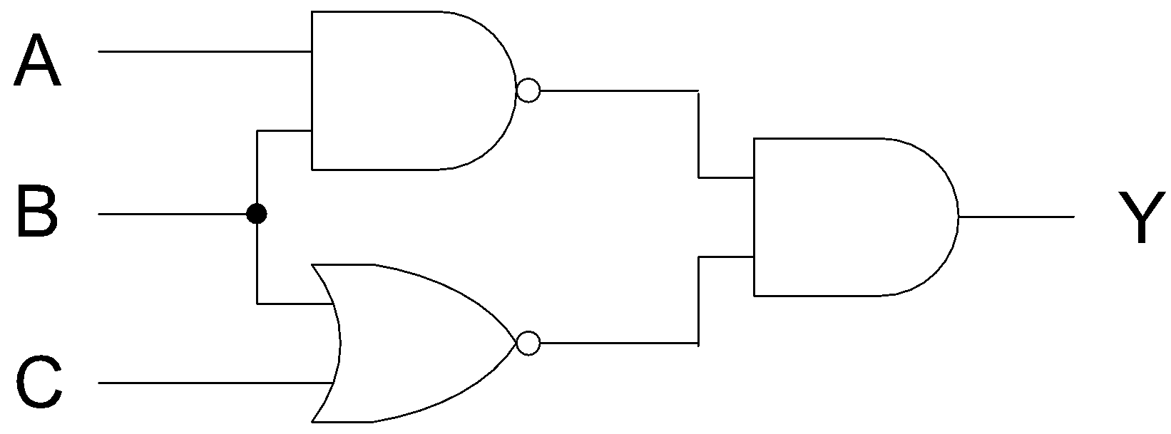
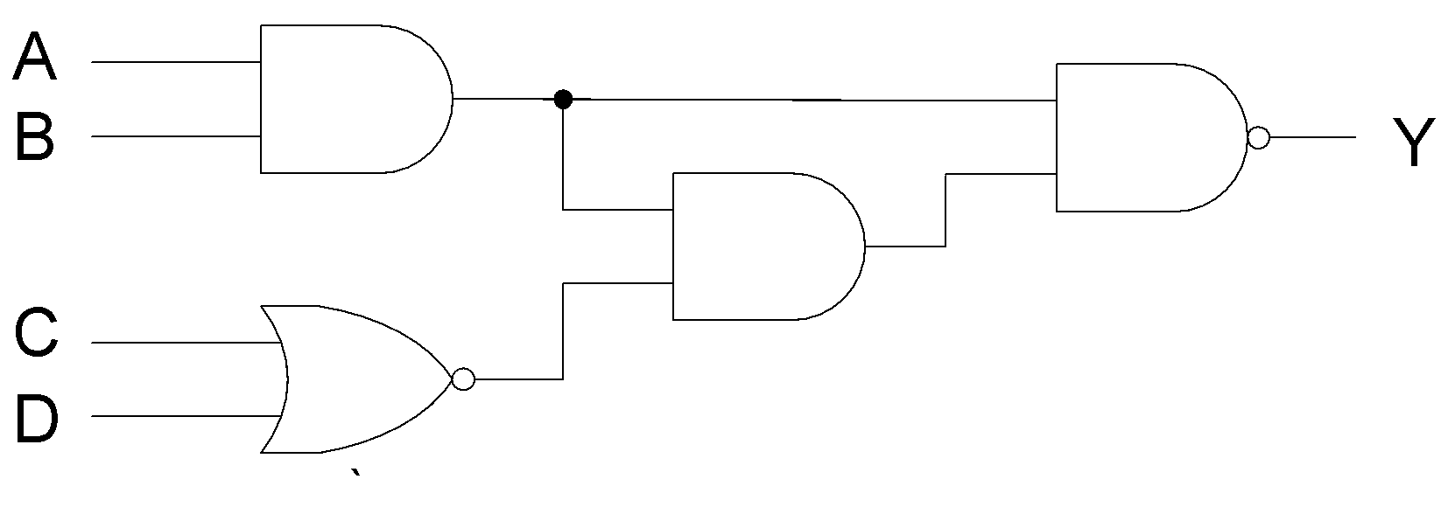
Soal Latihan :
Sederhanakanlah rangkaian di bawah ini :
1.
2.
3.
Notes:
15

Slide 16
Peta Karnaugh (K-Map)
Meskipun aljabar Boole merupakan suatu sarana untuk menyederhanakan pernyataan logika, belum dapat dipastikan bahwa pernyataan yang disederhanakan dengan aljabar Boole itu merupakan pernyataan yang paling sederhana.
Prosedur meminimumkan agak sulit dirumuskan karena tidak adanya aturan yang jelas untuk menentukan langkah manipulasinya.
Metode peta karnaugh memberikan suatu prosedur yang mudah
Notes:
16

Slide 17
Format K-Map
n variabel input akan menghasilkan 2n kombinasi minterm yang diwakili dalam bentuk segiempat (kotak).
Peta Karnaugh 2 variabel memerlukan 22 atau 4 kotak, peta karnaugh 3 variabel mempunyai 23 atau 8 kotak, dst
Notes:
17

Slide 18
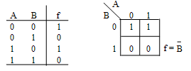
Peta Karnaugh 2 Variabel
Contoh :
Notes:
18

Slide 19
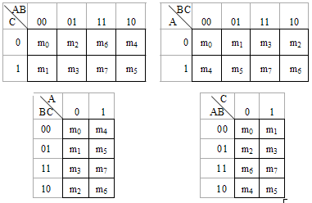
Peta Karnaugh 3 Variabel
Peletakan posisi suku minterm
Notes:
19

Slide 20
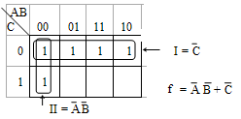
Peta Karnaugh 3 variabel
Contoh : f = Σ m (0,1,2,4,6)
Notes:
20

Slide 21
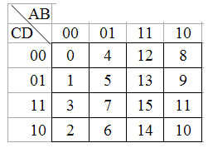
Peta Karnaugh 4 variabel
Peletakan posisi suku minterm
Notes:
21

Slide 22
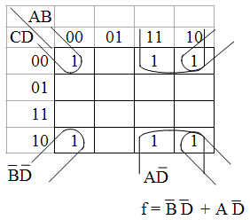
Peta Karnaugh 4 Variabel
Contoh : f = Σ m (0,2,8,10,12,14 )
Notes:
22

Slide 23
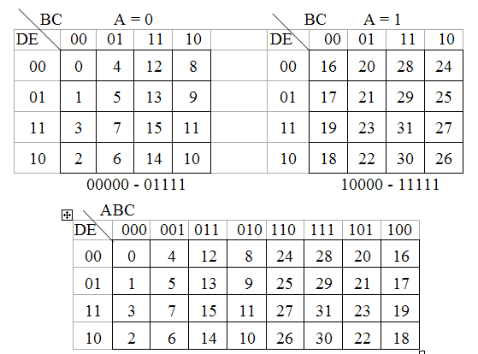
Peta Karnaugh 5 Variabel
Peletakan posisi suku minterm
Notes:
23

Slide 24
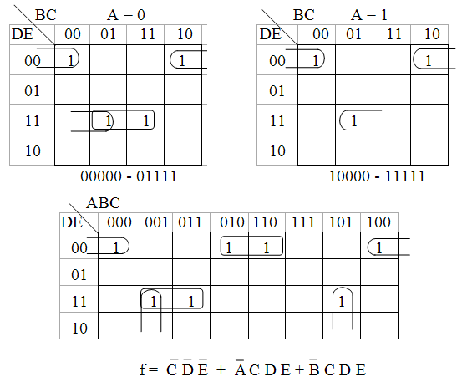
Peta Karnaugh 5 Variabel
Contoh : f = Σ m (0,7,8,15,16,23,24 )
Notes:
24

Slide 25
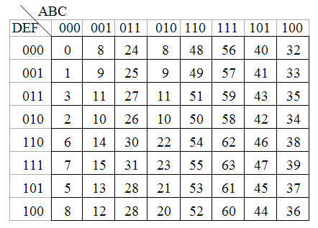
Peta Karnaugh 6 Variabel
Peletakan posisi suku minterm

Slide 26
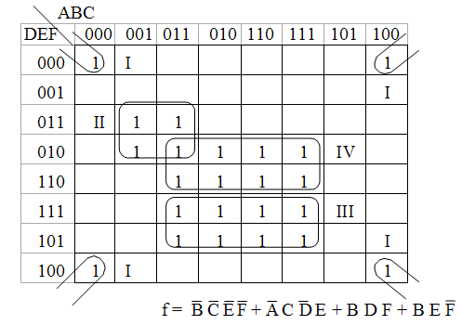
Peta Karnaugh 6 Variabel
Contoh :
f = Σ m (0,4,10,11,18,21,22,23,26,27,29,30,31,32,36,50, 53,54,55,58,61,62,63)
Notes:
26

Slide 27
Peta Karnaugh maxterm
Dengan cara memetakan tabel kebenaran dalam kotak-kotak segi empat yang jumlahnya tergantung dari jumlah peubah (variabel) masukan
Penyederhanaan untuk setiap “0” yang bertetanggaan 2,4,8,16… menjadi suku maxterm yang sederhana.
Notes:
27

Slide 28
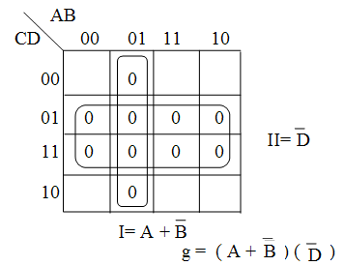
Peta Karnaugh maxterm
Contoh : g = π M(1,3,4,5,6,7,9,11,13,15)
Notes:
28

Slide 29
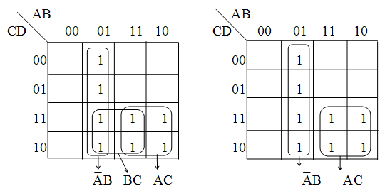
Penilikan kesamaan
Peta Karnaugh dapat digunakan untuk menilik kesamaan dua buah fungsi boolean
Contoh : Buktikan kesamaan
Dapat dilihat kedua fungsi memiliki peta karnaugh yang sama.
Notes:
29

